Slide 1
15 лекция 3D-МОДЕЛИРОВАНИЕ

Slide 2
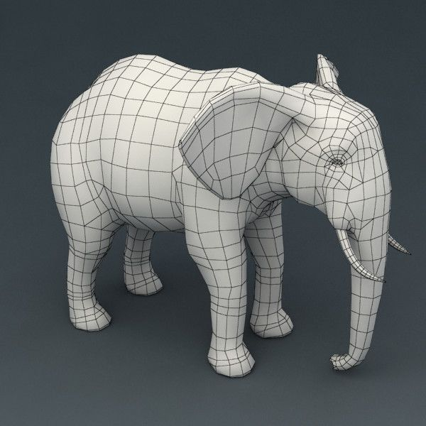
Что такое 3d-моделирование?
3D моделирование – это процесс формирование виртуальных моделей, позволяющий с максимальной точностью продемонстрировать размер, форму, внешний вид объекта и другие его характеристики. По своей сути это создание трехмерных изображений и графики при помощи компьютерных программ. Современная компьютерная графика позволяет воплощать очень реалистичные модели, кроме того создание 3D-объектов занимает меньше времени, чем их реализация. 3D технологии позволяют представить модель со всех ракурсов и устранить недостатки выявленные в процессе её создания.

Slide 3
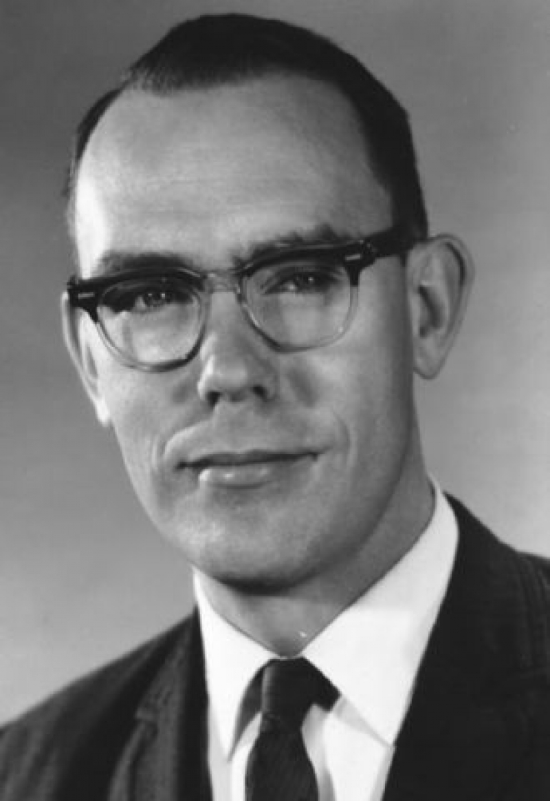
История создания 3d- моделирования
Первые компьютерные программы, формирующие простые трехмерные модели на основе эскизов, были созданы в 1960-х годах в университете города Юты (США) Иваном Сазерлендом и Дэвидом Эвансом. Начиная с середины 1970-х годов их последователи Эд Катмулл, Джим Блинн, Би Тюн Фонг (все трое были студентами все той же кафедры компьютерной графики в Юте) продолжили развивать технологии работы с 3D-графикой и анимацией. Началось все с проектов некоторых энтузиастов из области науки и применении компьютера при проектировании в целом для бизнеса, медицины, экологии, средств массовой информации, а закончилось проникновением во все сферы деятельности человека, даже в простую бытовую жизнь человека.
Иван Сазерленд

Slide 4
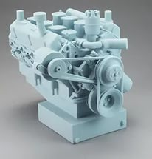
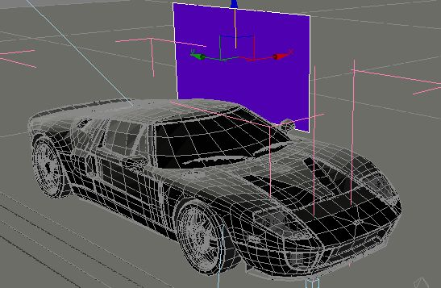
Основные определения:
Моделирование - представляет собой процесс замещения объекта исследования некоторой его моделью и проведение исследований на модели с целью получения необходимой информации об объекте.
Модель – это физический или абстрактный образ моделируемого объекта, удобный для проведения исследований и позволяющий адекватно отображать интересующие исследователя физические свойства и характеристики объекта.

Slide 5
Основные определения:
текстурирование — назначение поверхностям моделей растровых или процедурных текстур (подразумевает также настройку свойств материалов — прозрачность, отражения, шероховатость и пр.);
освещение — установка и настройка источников света;
анимация (в некоторых случаях) — придание движения объектам;
динамическая симуляция (в некоторых случаях) — автоматический расчёт взаимодействия частиц, твёрдых/мягких тел и пр. с моделируемыми силами гравитации, ветра, выталкивания и др., а также друг с другом;
Рендеринг (визуализация) — построение проекции в соответствии с выбранной физической моделью;
композитинг (компоновка) — доработка изображения;

Slide 6
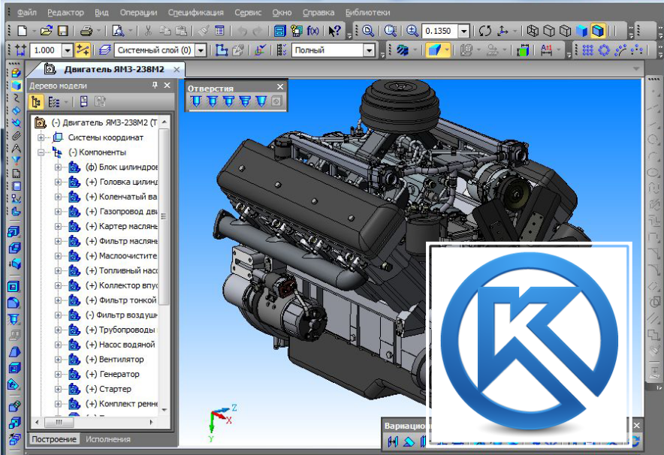
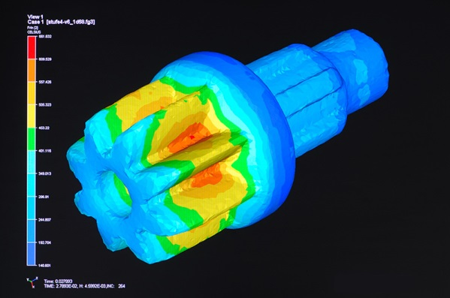
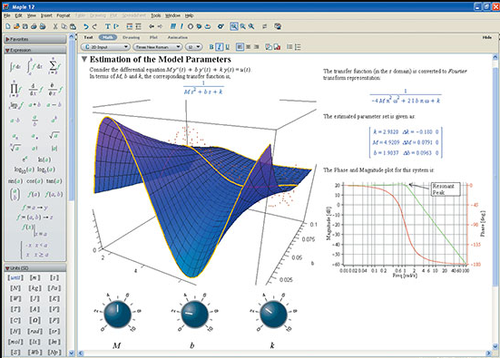
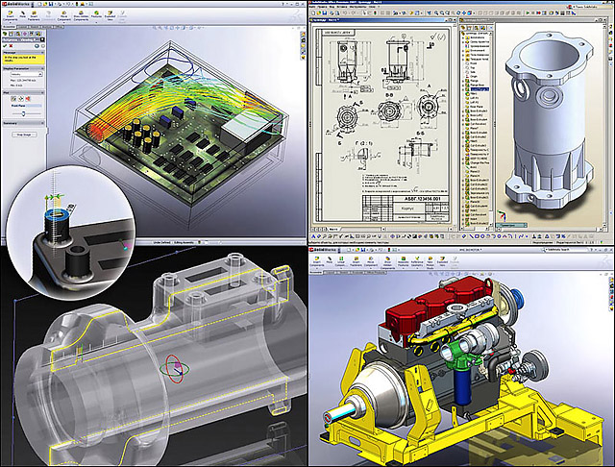
Системой (объектом) называется процесс или часть процесса, выбранная для анализа.
Математической моделью называется приближенное описание реального процесса, выраженное с помощью математических соотношений.
Процессом называется серия реальных операций или обработок исходных материалов.

Slide 7
ПРИМЕНЕНИЕ
Трёхмерная графика активно применяется для создания изображений на плоскости экрана или листа печатной продукции в науке и промышленности, например, в системах автоматизации проектных работ (САПР; для создания твердотельных элементов: зданий, деталей машин, механизмов), архитектурной визуализации (сюда относится и так называемая «виртуальная археология»), в современных системах медицинской визуализации.

Slide 8
САПР

Slide 9
АРХИТЕКТУРНАЯ ВИЗУАЛИЗАЦИЯ

Slide 10
В МЕДИЦИНЕ

Slide 11
В ПРОМЫШЛЕННОСТИ

Slide 12
Самое широкое применение — во многих современных компьютерных играх, а также как элемент кинематографа, телевидения, печатной продукции.

Slide 13
Обзор возможностей создания трехмерных моделей Разновидности редакторов

Slide 14
Графические редакторы — это обширный класс программ, предназна­ченных для создания и обработки графических изображений.
Графические редакторы подразделяются
1. на растровые;
2. векторные;
3. ре­дакторы трехмерной графики.

Slide 15
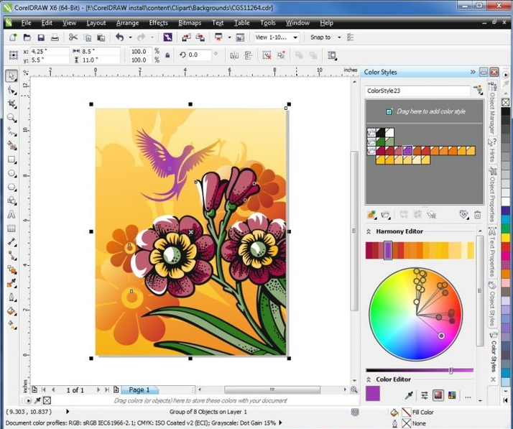
Растровые редакторы – предназначены для обработки изображений
Adobe Photoshop
Adobe Fireworks;
Corel Photo-Paint;
Corel Paint Shop Pro;
Corel Painter;
GIMP ;
Microsoft Paint;

Slide 16
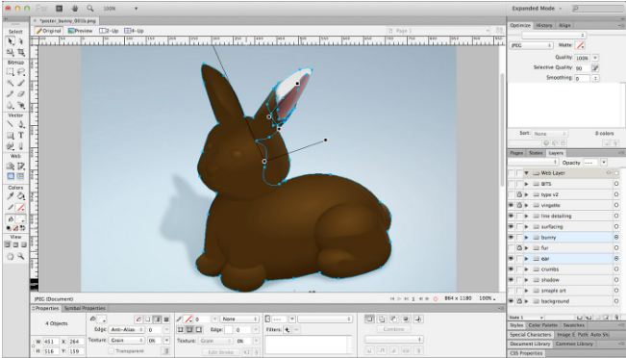
Векторные редакторы - используются для обработки готовых рисунков
Corel DRAW
Adobe Illustrator
Xara Designer
Adobe Fireworks
Ink scape
Alchemy
SK1

Slide 17
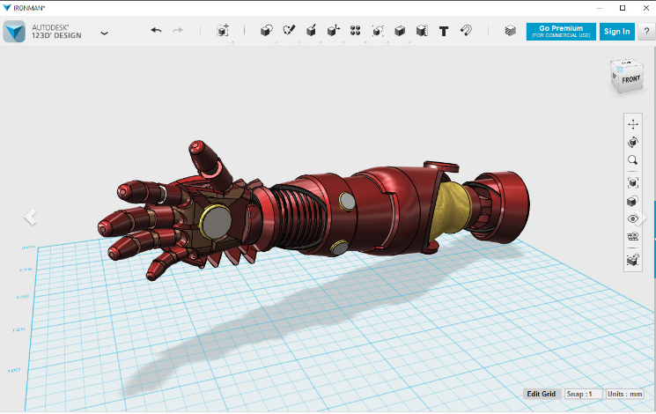
Редакторы трехмерного моделирования
Autodesk
реализует технологию быстрого преобразования цифровых фотографий в фотореалистичные 3D-модели на основе облачных вычислений. Каждый, кто умеет пользоваться цифровым фотоаппаратом, может с помощью 123D Catch создавать впечатляющие объемные модели и использовать их для создания персональных 3D-аватаров или трехмерных фотографий с отдыха.

Slide 18
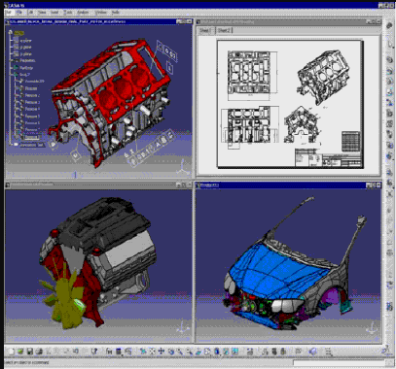
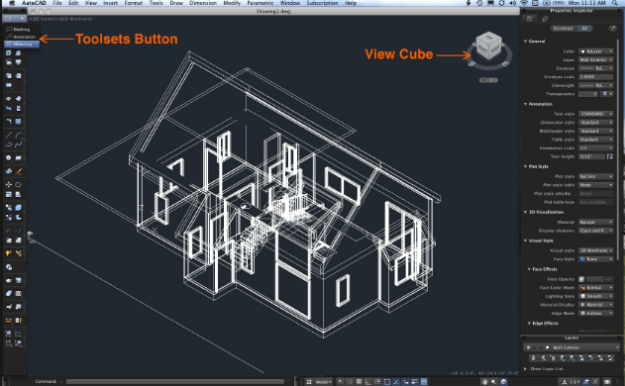
Inventor
Самая популярная 2-х и 3-х мерная система автоматизированного проектирования и черчения. программа включает в себя полный набор средств, обеспечивающих комплексное трёхмерное моделирование, в том числе работу с произвольными формами, создание и редактирование 3D-моделей тел и поверхностей, улучшенную 3D-навигацию и эффективные средства выпуска рабочей документации. Возможность конвертирования файлов для дальнейшей печати на 3D принтере.

Slide 19
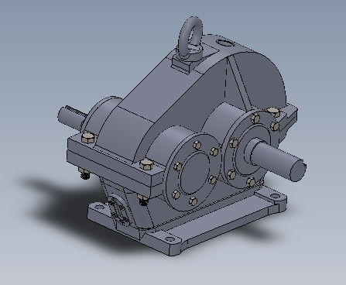
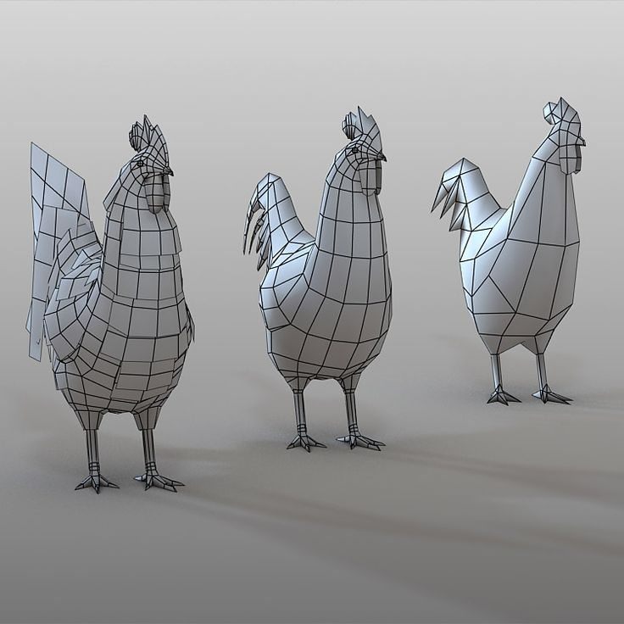
Виды 3d-моделирования
Твердотельное моделирование. Самый надежный вид создания моделей для 3D печати. Позволяет достоверно отобразить и передать требуемые параметры без искажений при переводе модели в управляющий код для 3D-принтера;
Скульптинг. Этот вид 3Д моделирования больше подходит для создания моделей людей, животных, всего органического в целом. Позволяет буквально «лепить» в цифровом масштабе, что очень порадует скульпторов и художников;
Полигональное моделирование. Базовый вид 3D моделирования. На его основе строится множество подвидов. Позволяет проводить самые различные манипуляции с объектом, очень функционально;

Slide 20
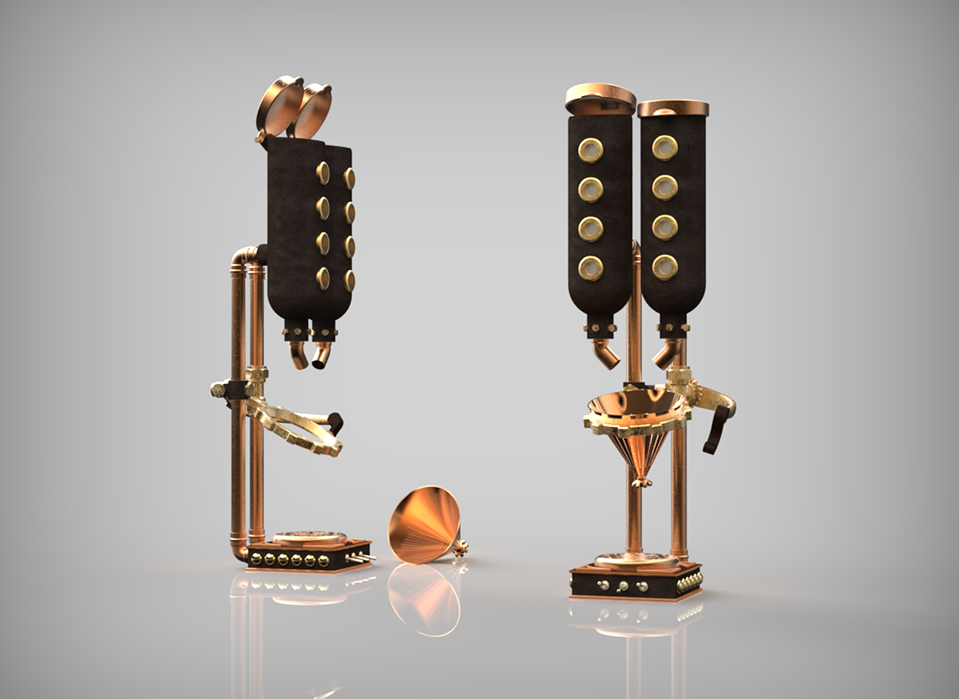
Сферы применения
НАУКА И ТЕХНИКА
В данной сфере 3D-визуализация используется в основном для проектирования технических изделий. Современные технологии позволяют создать визуализацию проектируемого объекта, максимально приближенного к реальному устройству, оценить его наглядно. Трехмерная модель будущего механизма ускоряет и облегчает работу инженера-конструктора, избавляя его от процесса черчения.
Часто заказчики требуют продумать необычный дизайн бытовых предметов. В данном случае процесс визуализации помогает продемонстрировать дизайнерское решение.

Slide 21
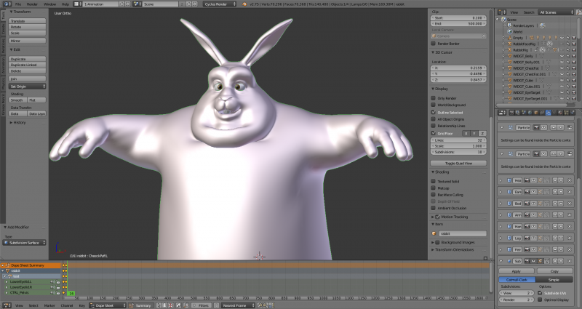
Сферы применения
РЕКЛАМА И МАРКЕТИНГ
Любимые зверушки, говорящие продукты питания или узоры, в считанные мгновения появляющиеся на стенках рекламируемого гаджета – все это делается для привлечения внимания потребителей. Все чаще маркетологи используют 3D-визуализацию объектов, создавая анимационные рекламные ролики. Съемки в реальных условиях не дают такой привлекательной картинки, как с применением анимации.
Преимущества использования трехмерной визуализации в рекламе:
позволяет создать вымышленных героев;
3D-объект выглядит более привлекательно, чем в реальной жизни, лучше передает необходимые качества предлагаемого продукта;
дает возможность создать готовый макет рекламного баннера и посмотреть, как он будет выглядеть.

Slide 22
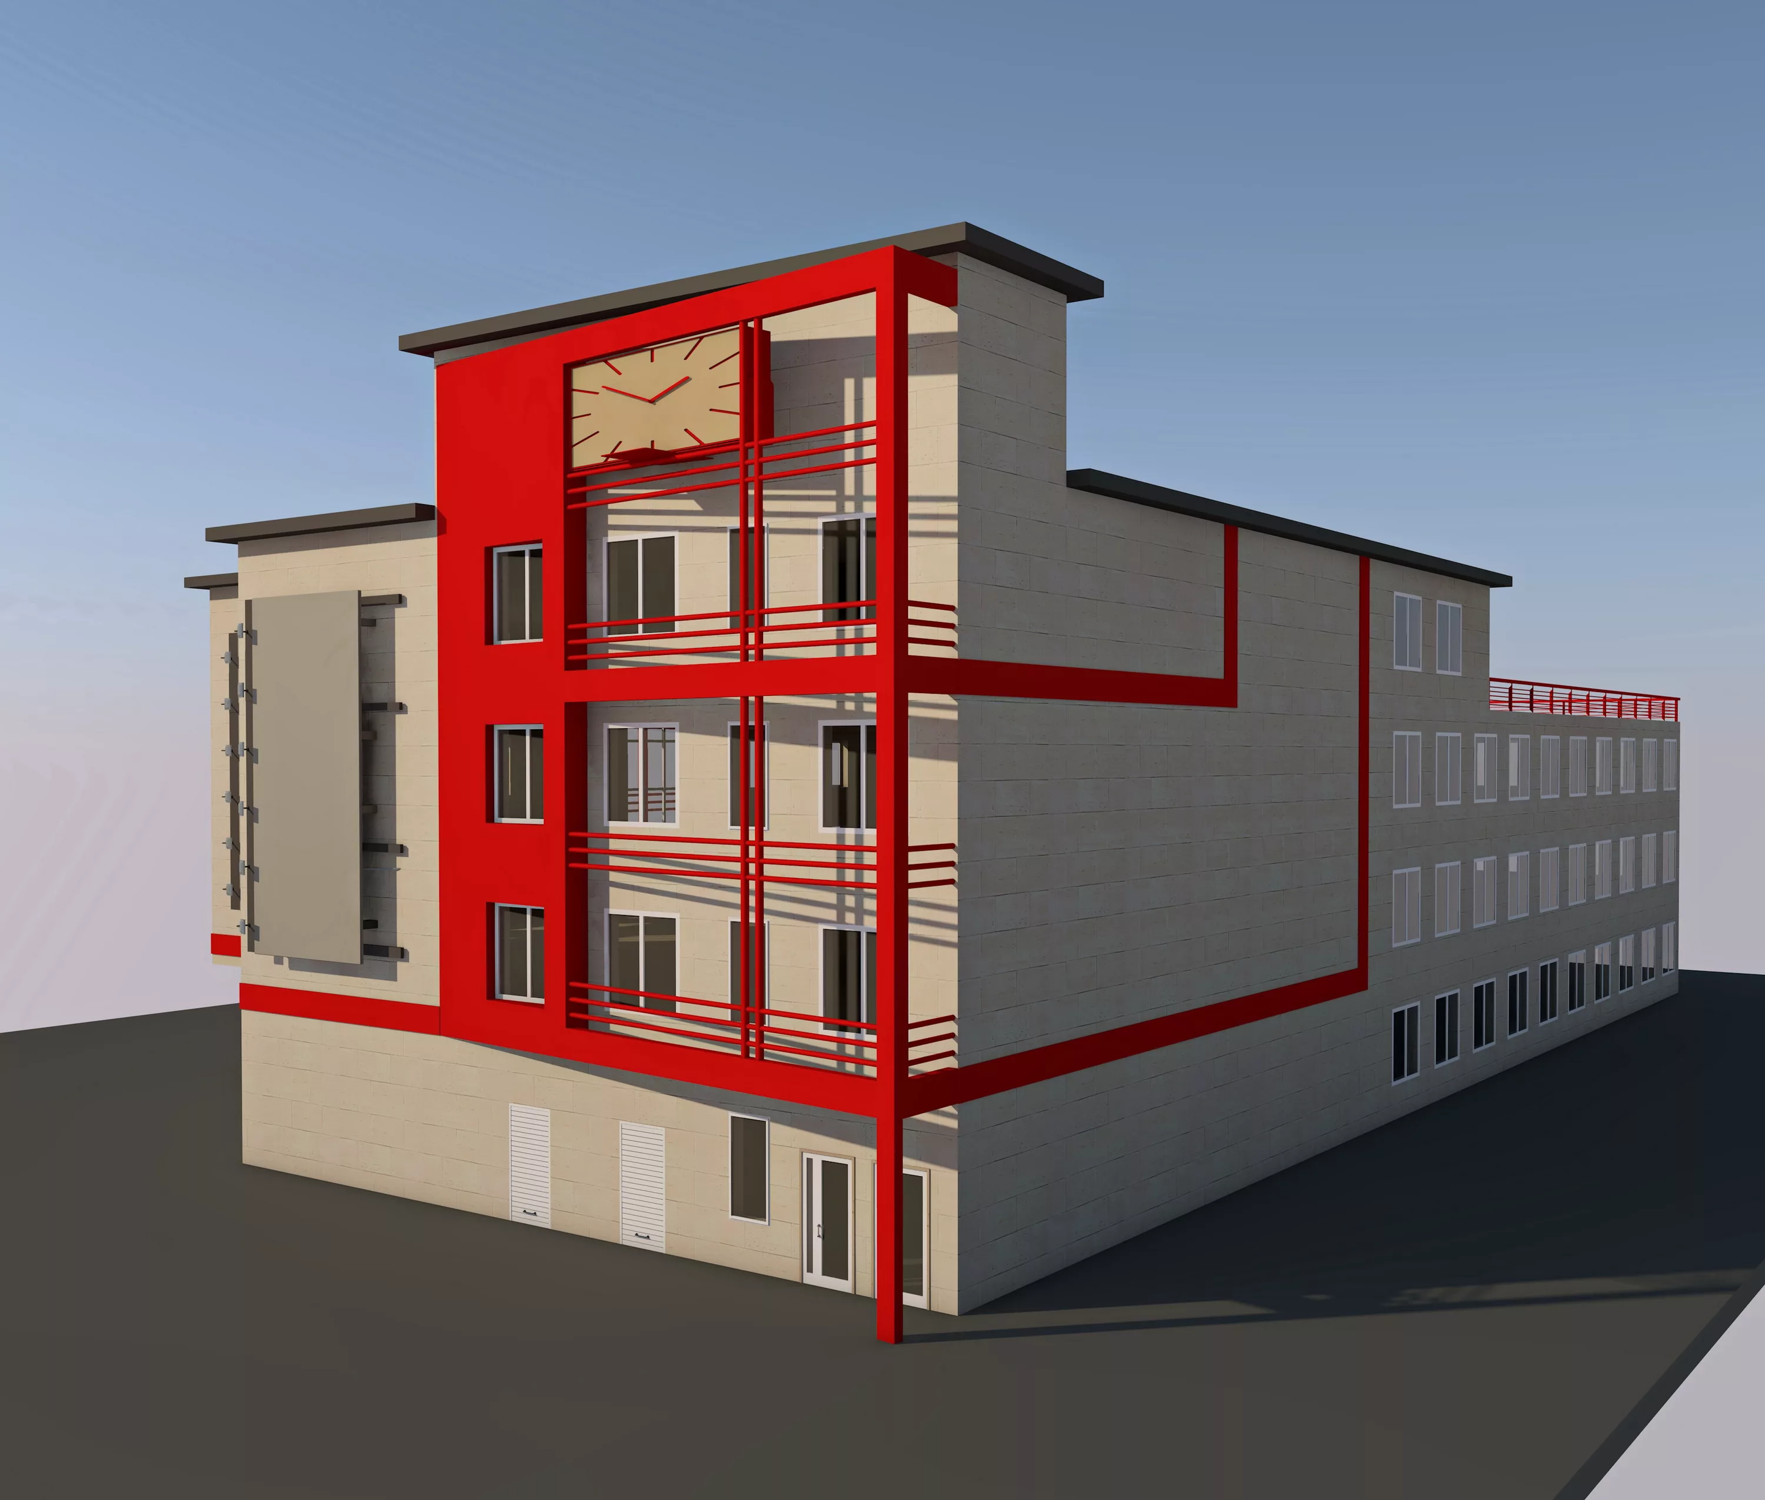
Сферы применения
ДИЗАЙН ИНТЕРЬЕРА, АРХИТЕКТУРА, СТРОИТЕЛЬСТВО
Сегодня 3D-визуализация дома – важный этап перед началом строительных работ. Данная технология позволяет посмотреть на готовый объект и внести изменения при необходимости.
Трехмерная визуализация используется при создании рекламы интерьера или зданий с целью ознакомить потребителей с конкретным предложением. Особенность рекламы в сфере строительства и архитектуры заключается в том, что она предлагает то, чего пока не существует. Например, реклама жилого комплекса показывает результат – потребитель видит изображение готовых зданий, в то время как их возведение может только начинаться.

Slide 23
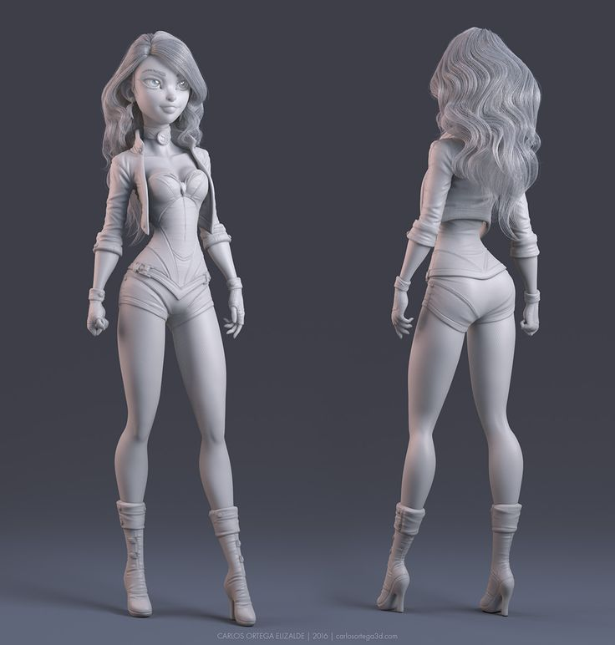
Сфера применения
КИНЕМАТОГРАФ, КОМПЬЮТЕРНЫЕ ИГРЫ, АНИМАЦИЯ
В кинематографе и игровой индустрии 3D-визуализация прижилась и укоренилась, видимо, навсегда. Современному человеку трудно представить любимую игру без трехмерных персонажей, а очередной фильм – без 3D-графики.
Процесс создания визуальной модели объекта в данной сфере состоит из нескольких этапов
Моделирование – создание 3D-объектов.
Текстурирование – нанесение текстур на трехмерную модель.
Риггинг – создание «виртуальных» костей, скелета будущего персонажа.
Анимация – «оживление» трехмерной модели.
Рендеринг – переформатирование графической модели в запись.
Композитинг – вставка персонажа в кадр или сцену, добавление спецэффектов, устранение дефектов и т.д

Slide 24
Вывод
3D-визуализация – процесс создания объемного изображения, вымышленного или максимально приближенного к реальности. Возможности данной технологии неограниченны – можно создавать объекты любых форм и размеров, экспериментировать с цветами, изменять и трансформировать. Однако главное преимущество трехмерной визуализации заключается в том, что она позволяет создать макеты впечатляющих образов, удивительных картин и замысловатых персонажей, которые рождаются в воображении человека.
Современные технологии внесли кардинальные изменения практически во все области деятельности человека, позволяя существенно упростить и автоматизировать те или иные процессы, снизить затраты и повысить эффективность работы. Сегодня компьютерные технологии, такие как трехмерное моделирование, стали неотъемлемой частью нашей жизни. 3D модели можно встретить практически где угодно: на уличных плакатах, в магазинах, на упаковках товаров, в фильмах и мультфильмах. Популярность данной услуги неуклонно растет, поскольку качественно сделанная модель, презентация или целый видеоролик сделают каждую рекламу более привлекательной, помогут спроектировать внешний вид любого товара, создать качественный предварительный проект и представить его потенциальным клиентам или заказчикам

